Slide 1

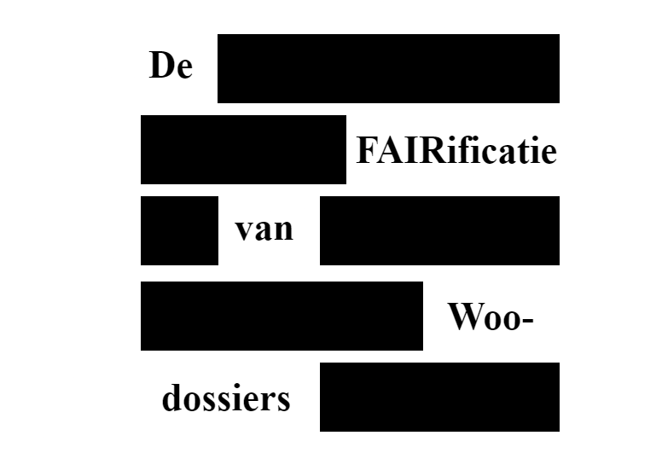
Maik Larooij
Begeleider: dr. Maarten Marx
Notes:
Introductie

Slide 2
Aanleiding
Belangrijk voor de informatiepositie van de burger
Mondkapjesdeal, toeslagenaffaire, ….
3 problemen:
Ruim 80% te laat beantwoord: Ondraaglijk traag (Enthoven et al., 2022)
Geen lijn te krijgen in de inhoudelijk reacties (van Oostveen & van Loenen, 2014)
Samenwerking lastig op het gebied van open data (Zuiderwijk & Janssen, 2014)
Notes:
Heel kort: wat heeft eerdere literatuur al bevonden?

Slide 3
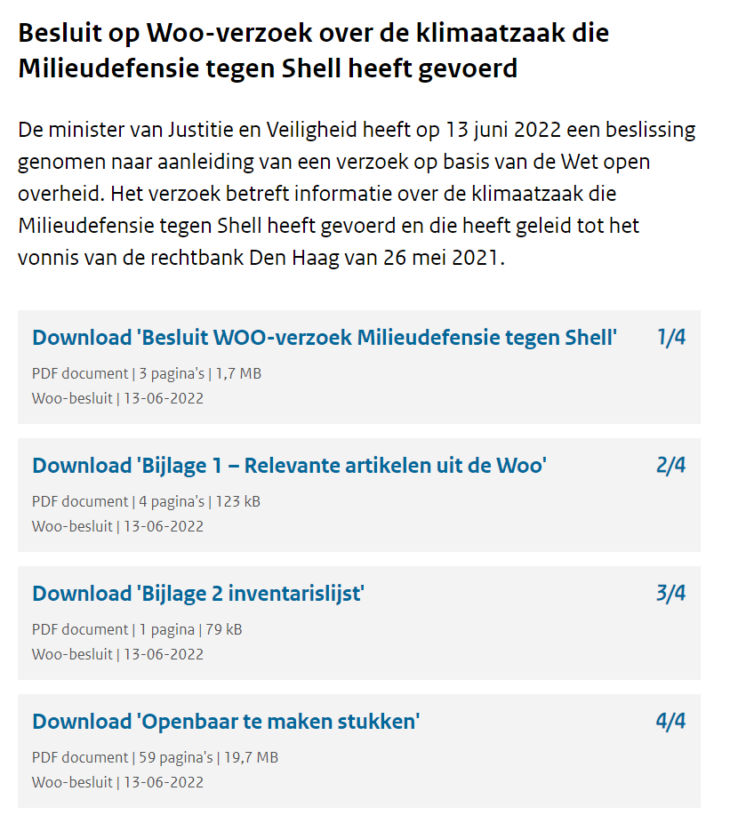
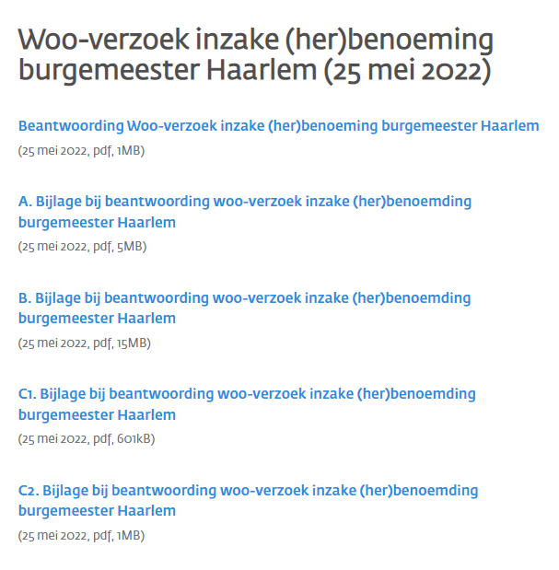
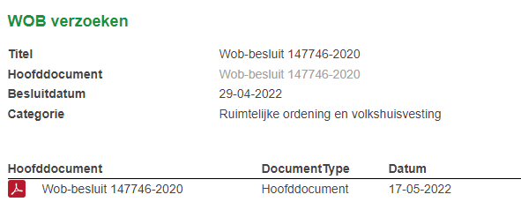
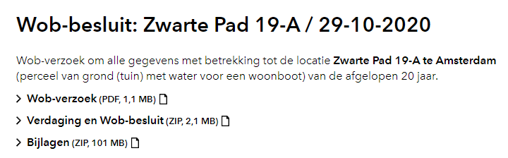

Woo-dossier
Bron: Gemeente Amsterdam
Bron: Rijksoverheid
Bron: Provincie Noord-Holland
Bron: Gemeente Rotterdam
Notes:
Voorbeelden uit de praktijk: veel verschillende manieren tot publiceren.

Slide 4

Onderzoek
Aanleiding
Roep om actie: verbeter de informatiehuishouding, maak dossiers vindbaar en herbruikbaar!
Kapstok
Welbekende FAIR Data Principes: vindbaar, toegankelijk, uitwisselbaar en herbruikbaar!
Vragen
Hoe FAIR zijn reeds gepubliceerde dossiers?
Hoe zien FAIR gepubliceerde Woo-dossiers eruit?
Hoe biedt software ondersteuning bij het automatisch FAIR produceren en publiceren?
Notes:
Doel van het onderzoek en verdeling

Slide 5
Vragen
Hoe FAIR zijn reeds gepubliceerde dossiers?
⮩ Verbetering nodig op alle principes
Hoe zien FAIR gepubliceerde Woo-dossiers eruit?
⮩ Als een simpel JSON document
Hoe biedt software ondersteuning bij het automatisch FAIR produceren en publiceren?
⮩ Mogelijkheid om zonder technische kennis dossiers te produceren

Slide 6
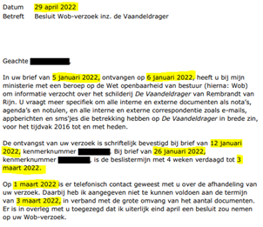
Probleem 1: documenten worden gepubliceerd
in een slecht leesbaar en verwerkbaar formaat
Stel je wilt weten…
… welke verzoeken niet binnen de termijn zijn beantwoord
Nodig: een verzoekdatum en een besluitdatum
Tabel 1: Leesbaarheid van pagina’s uit Wob-dossiers (N=28.331)
Extractiemethode | % geen tekst
pdftotext | 23% (6.586)
Optical Character Recognition (OCR) | 0.4% (121)
Bron: Rijksoverheid

Slide 7
Probleem 2: inventarislijsten zijn niet altijd vindbaar, leesbaar en eenduidig
Hoe geven we weigeringsgronden weer?
Stel je wilt vinden…
… alle WhatsApp-gesprekken die gaan over de mondkapjesdeal
Nodig: het type document en een titel/beschrijving
In 2703 Wob-dossiers zijn 436 inventarislijsten gevonden (‘inventaris’)
weigeringsgrond;
artikelwob;
wob;
beslissingconform;
wobgrond;
uitzonderingsgrond;
artikel; wobartikel;
weigeringsgrondwob;
weigerings- gronden;
lakgrond;
relevantewobgronden;
grond
Tabel 2: Kwaliteit van de inventarislijsten (N=436)
Situatie | Percentage
Inventarislijst bevatte een leesbare tabel | 79% (346)
Inventarislijst had een ‘titel’ kolom | 56% (245)
Inventarislijst had een ‘type document’ kolom | 16% (71)

Slide 8
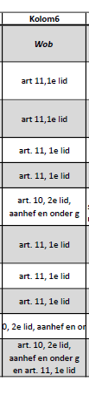
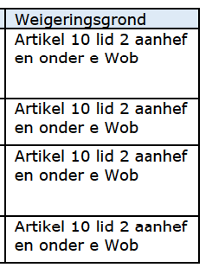
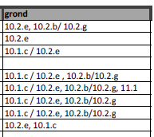
Probleem 3: identieke informatie wordt niet op dezelfde wijze weergegeven
Stel je wilt inventariseren…
… hoe vaak bepaalde weigeringsgronden gebruikt worden
Nodig: eenvoudig te extraheren kolom met weigeringsgronden
10.2.e
(10)(2e)
Artikel 10.2.e
10.2.e Wob
Artikel 10.2.e Wob
Artikel 10 lid 2 onder e
Artikel 10 lid 2, aanhef en onder e Wob
PG
Bron: Rijksoverheid

Slide 9
FAIRness
F: missende informatie, documenten ‘verstopt’
A: slecht machine-leesbaar pdf formaat
I: niet eenduidige attributen en waardes
R: gebrek aan vindbare, eenduidige en toegankelijke metadata
Conclusie: verbetering nodig op elk principe
Notes:
Conclusie van de FAIRness van reeds gepubliceerde verzoeken

Slide 10
Vragen
Hoe FAIR zijn reeds gepubliceerde dossiers?
⮩ Verbetering nodig op alle principes
Hoe zien FAIR gepubliceerde Woo-dossiers eruit?
⮩ Als een simpel JSON document
Hoe biedt software ondersteuning bij het automatisch FAIR produceren en publiceren?
⮩ Mogelijkheid om zonder technische kennis dossiers te produceren

Slide 11
Hoe wel FAIR?
Een toegankelijk bestandsformaat
Semigestructureerd formaat (boomstructuur)
Bijvoorbeeld: JSON
Vindbare metadata
Relevante (voor het domein) metadata
Vanuit verschillende invalshoeken
Uniforme publicaties
Strenge validatie
⮩ Dwingen tot een minimale standaard
Publicatiestrategie

Slide 12
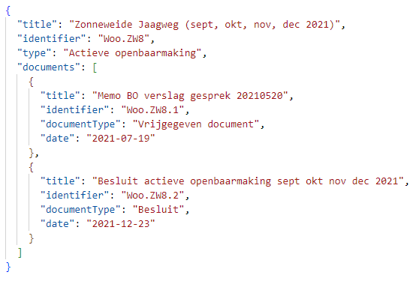
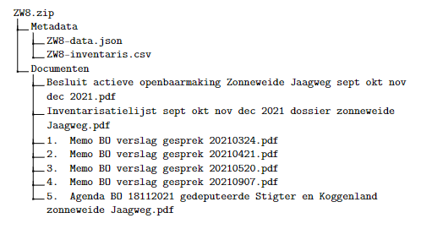
Hoe ziet dat eruit?
Metadata:
Publicatiestrategie:

Slide 13
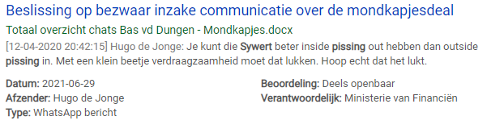
FAIRness
F: goed doorzoekbaar JSON formaat, unieke identificatie, extractie van bodyText
A: mens- en machine-leesbaar formaat sluit aan op programmeertalen en Elasticsearch
I: strenge validatie-eisen zorgen voor een minimale standaard met uniforme metadata
R: metadata zorgen voor herbruikbaarheid, voor behandelaars en onderzoekers
Wat kunnen we daarmee?
Zoekopdracht: “Sywert pissing”
Notes:
Conclusie hoe zien FAIR dossiers eruit

Slide 14
Vragen
Hoe FAIR zijn reeds gepubliceerde dossiers?
⮩ Verbetering nodig op alle principes
Hoe zien FAIR gepubliceerde Woo-dossiers eruit?
⮩ Als een simpel JSON document
Hoe biedt software ondersteuning bij het automatisch FAIR produceren en publiceren?
⮩ Mogelijkheid om zonder technische kennis dossiers te produceren

Slide 15
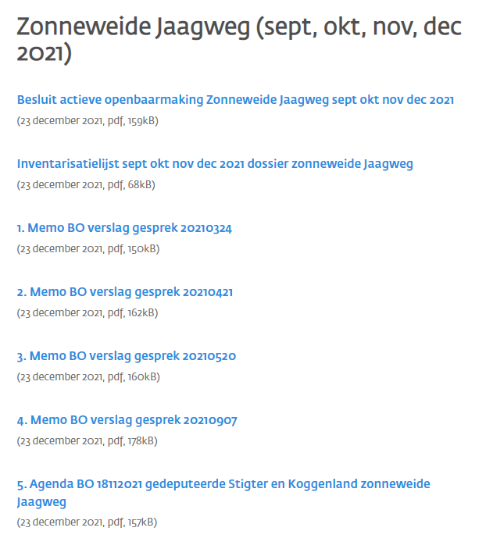
Automatisering

Slide 16
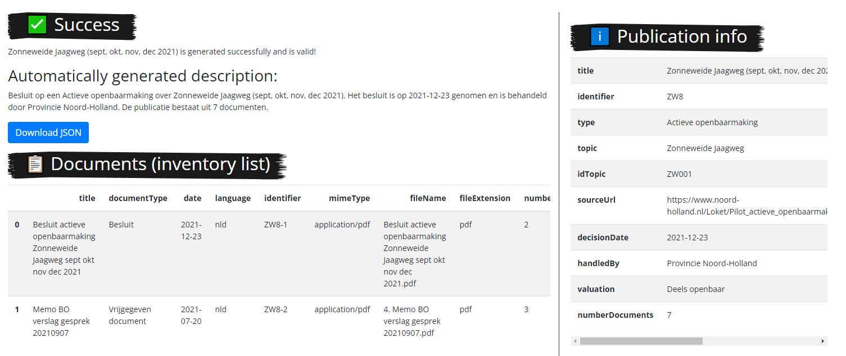
WooFAIRify
Notes:
Hier ook een demo

Slide 17
Conclusie
Huidige dossiers zijn niet FAIR
FAIR Woo-dossiers hebben gevalideerde metadata, opgeslagen in een leesbaar, semigestructureerd formaat
Software biedt ondersteuning door automatische productie en validatie van FAIR dossiers door simpele gebruikersinput
Notes:
Wrap up

